Slide 1
第 28 讲
地图定位

Slide 2
纲要
定位
在地图显示当前位置

Slide 3
百度定位SDK
百度地图SDK从2.0.0版本起，将定位功能进行了分离
百度地图Android定位SDK是为Android移动端应用提供的一套简单易用的定位服务接口，专注于为广大开发者提供最好的综合定位服务。
通过使用百度定位SDK，开发者可以轻松为应用程序实现智能、精准、高效的定位功能。

Slide 4
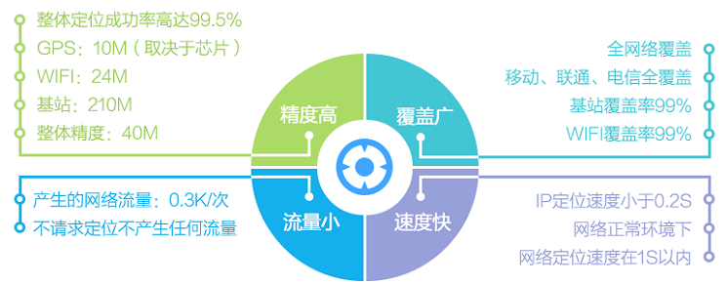
百度定位的优势
百度地图Android定位SDK提供GPS、基站、WiFi等多种定位方式，适用于室内、室外多种定位场景，具有出色的定位性能：定位精度高、覆盖率广、网络定位请求流量小、定位速度快。

Slide 5
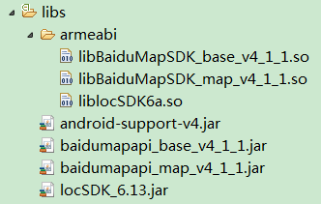
链接库
无须在构建路径中强制导入locSDK_XXX.jar的包。开发环境能自动识别。

Slide 6
定位LocationClient
定位处理功能的核心类
  registerLocationListener(BDLocationListener)接收到定位数据后可由指定监听器中的onReceiveLocation(BDLocation)的方法来接收相关的数据并做相关的处理
  构造: new LocationClient(getApplicationContext())
  setLocOption(LocationClientOption)设置定位的参数

Slide 7
定位LocationClient
  start()启动定位功能，此功能是持续的，可以定义间隔刷新时间
  stop()结束定位功能，但前面设置的定位参数不会消失，可以再启动
  requestLocation() 发起异步定位请求,如果位置没有变化，不会发起网络请求，直接返回上次的位置。(2次间隔需要大于1秒)

Slide 8
LocationClient参数
设置定位功能的定位方式
  disableCache(boolean) 真表示禁用缓存定位
  setOpenGPS(boolean) 是否使用GPS定位，前提是手机打开了GPS定位
  setAddrType(String) 当字串为"all"时返回此位置地址信息，其它不返回
  setCoorType(String) 设置返回坐标的格式：gcj02 - 国测局， bd09百度墨卡托，bd0911百度经纬坐标(手机默认)
  setScanSpan(int) 定时定位的时间间隔(ms)
    此值大于1000时，每隔此值指定的时间就会发起一次定位
    此值小于1000时或不设置此值时，调用一次requestLocation()方法则定位一次

Slide 9
LocationData
保存用户位置的数据实例
  double latitude //纬度值
  double longitude //经度值
  float accuracy //定位精度
  float direction //GPS定位时的方向角度
  int satellitesNum //GPS卫星的数量
  speed //GPS定位时速度

Slide 10
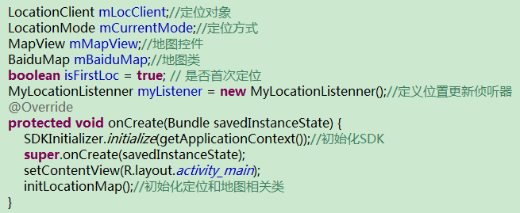

Slide 11
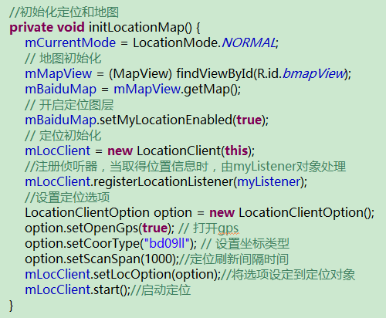
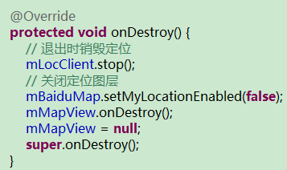

Slide 12
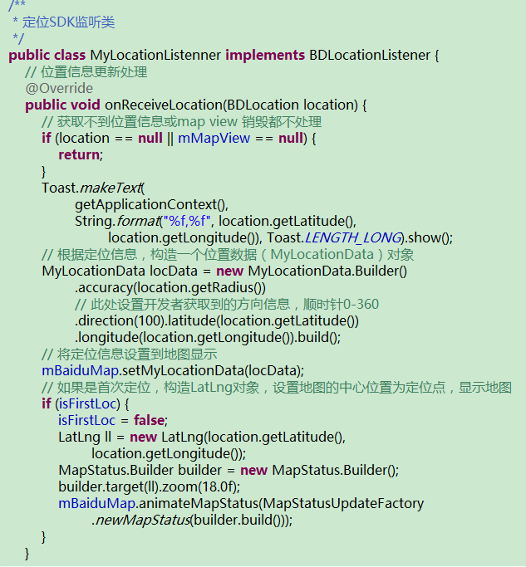

Slide 13
